Slide 1
Contaminación ambiental por mercurio en la región de bolívar y sus efectos neurotóxicos en la población.
PAT CURN

Slide 2
MANIFESTACIONES EXTRAINTESTINALES DE LA ENFERMEDAD DE CROHN: ENFOQUE PULMONAR
Contaminación ambiental por mercurio en la región de bolívar y sus efectos neurotóxicos en la población.
ALBARRACIN MARIÑO CRISTIAN HERNANDO
AYOLA ALTAMAR DANIEL FRANCISCO
CARRILLO COBO LINDA YAILETH
CORREA PEREZ YAIR YAIR JESUS
HOYOS IGUARAN DANIELA JISSEL
JIMENEZ MOLINA JOSE LUIS
MORENO YEPEZ ANGIE PAOLA
ORDONEZ VELILLA JESUS EDUARDO
PEREZ ARIAS YOVANIS DE JESÚS
RUSSELL HURTADO MELISSA ANDREA
SANCHEZ CAÑATE WENDY LUZ
ALEX SOTOMAYOR
TUTOR:
ALEX SOTOMAYOR
TUTOR:
JOSE DUSSAN
CORPORACION UNIVERSITARIA RAFAEL NUÑEZ
FACULTAD DE MEDICINA
III SEMESTRE

Slide 3
OBJETIVOS
3

Slide 4
OBJETIVOS GENERAL
Conocer el grado de exposición de la población al mercurio orgánico e inorgánico en la región de bolívar y sus potenciales efectos sobre la salud.
4

Slide 5
OBJETIVOS ESPECIFICOS
Identificar los factores de riesgos ambientales que tiene la población Bolivarense, por la contaminación y consumo de mercurio.
Conocer los factores determinantes para que se lleve acabo una intoxicación por mercurio.
Identificar las manifestaciones clínicas de un paciente que se encuentra intoxicado por mercurio.
5

Slide 6
¿Cuáles son los grados (niveles) de toxicidad del mercurio (ambiental) en el que representan un peligro para la salud y el adecuado funcionamiento del Sistema Nervioso?
PREGUNTA PROBLEMA
6

Slide 7
INTRODUCCION
INTRODUCCIÓN
Elemento químico, símbolo Hg, número atómico 80 y peso atómico 200.59.
Líquido blanco plateado a temperatura ambiente (punto de fusión -38.4ºC o -37.46ºF); ebulle a 357ºC (675.05ºF) a presión atmosférica.
El mercurio forma soluciones llamadas amalgamas con algunos metales (por ejemplo, oro, plata, platino, uranio, cobre, plomo, sodio y potasio).
7

Slide 8
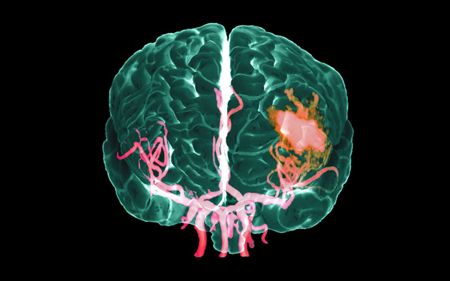
MARCO TEÓRICO
NEUROTOXICIDAD:
La neurotoxicidad del término refiere a daño al cerebro o al sistema nervioso periférico causado por la exposición a las substancias tóxicas naturales o artificiales.
Factores inmunológicos
Factores ambientales

Slide 9
CONTAMINACIÓN POR MERCURIO EN AIRE DEL DISTRITO MINERO DE SAN MARTÍN DE LOBA EN EL DEPARTAMENTO DE BOLÍVAR, COLOMBIA
Jesús OLIVERO-VERBEL*, Fredys YOUNG-CASTRO y Karina CABALLERO-GALLARDO
EPIDEMIOLOGIA

Slide 10
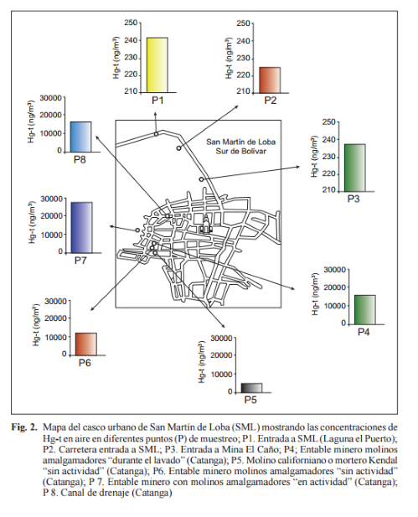
CONTAMINACIÓN POR MERCURIO EN AIRE DEL DISTRITO MINERO DE SAN MARTÍN DE LOBA EN EL DEPARTAMENTO DE BOLÍVAR, COLOMBIA
Jesús OLIVERO-VERBEL*, Fredys YOUNG-CASTRO y Karina CABALLERO-GALLARDO

Slide 11
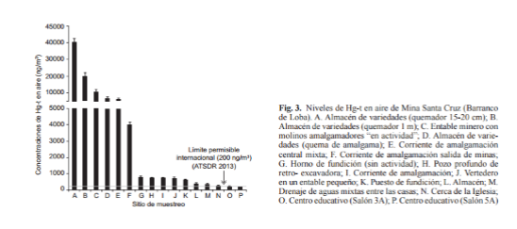
21 al 36%
CONTAMINACIÓN POR MERCURIO EN AIRE DEL DISTRITO MINERO DE SAN MARTÍN DE LOBA EN EL DEPARTAMENTO DE BOLÍVAR, COLOMBIA
Jesús OLIVERO-VERBEL*, Fredys YOUNG-CASTRO y Karina CABALLERO-GALLARDO
EPIDEMIOLOGIA

Slide 12
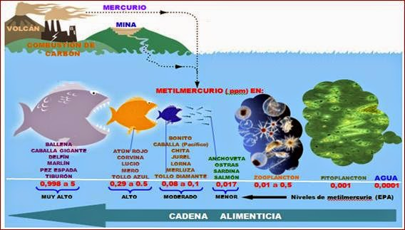
BIOMAGNIFICACION

Slide 16
FISIOPATOLOGÍA
Fuente:.

Slide 17
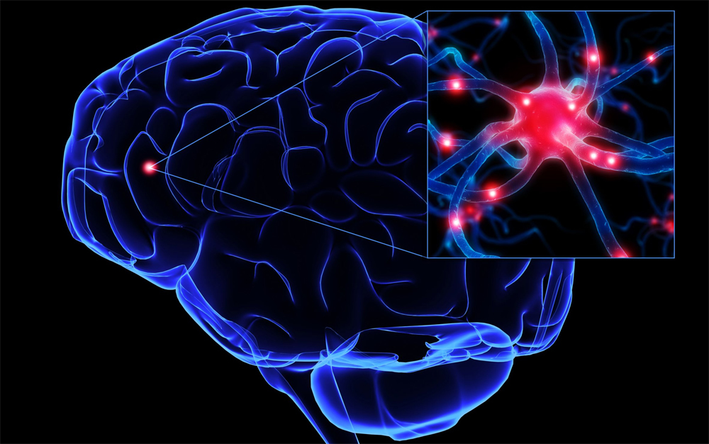
MANIFESTACIONES NEUROTOXICAS DEL MERCURIO.
Neurodegeneración
psicosis orgánica toxica
Eretismo
Autismo
Funciones neuronales
Lupus
Afectaciones neuronales
Trastornos de aprendizaje
Trastorno de déficit de atención e hiperactividad,

Slide 18
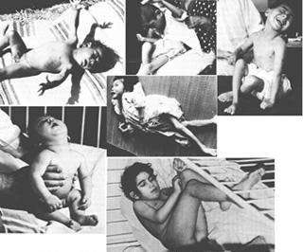
AFECTACIONES NEURONALES
EMFERMEDAD DE MINAMATA
EMFERMEDAD DE ALZHEIMER
ENFERMEDADES DEL SISTEMA NERVIOSO

Slide 19
El mercurio ha demostrado ser un potente neurotóxico en la actualidad, capaz de causar neurotoxicidad a través del consumo de alimentos contaminados y otras fuentes de exposición, afectando sobre todo a mujeres embarazadas , niños en la población Bolivarense.
El mercurio que se halla en diferentes cosméticos usados para el maquillaje de la piel, así como en amalgamas dentales debería sustituirse dado que existen alternativas perfectamente válidas.

Slide 20
GRACIAS

Slide 21
REFERENCIAS
1) Al-Shahristani H, Shihab KM. Variation of biological half-life of methylmercury in man. Arch Environ Health. 1974; 28:342–344.
2) WHO. Environmental health criteria 118: Inorganic mercury. World Health Organization Geneva, International Programme on Chemical Safety 1991.
3) ATSDR (1999) Toxicological profile for mercury (update). Atlanta, GA, US Department of
Health and Human Services, Public Health Service, Agency for Toxic Substances and Disease
Registry, March.; WHO/IPCS, 2002
4) Boffetta P, Sallsten G, Garcia-Gomez M, Pompe-Kirn V, Zaridze D, Bulbulyan M, Caballero JD,
Ceccarelli F, Kobal A, Merler E. Mortality from cardiovascular diseases and exposure to inorganic mercury. Occup Environ Med 2001; 58:461-466.
5) Kazantzis, G., Schiller K.F, Asscher A.W, Drew R.G. Albuminuria and the nephrotic syndrome following exposure to mercury and its compounds. Q J Med 1962;3:403-419

